Slide 1

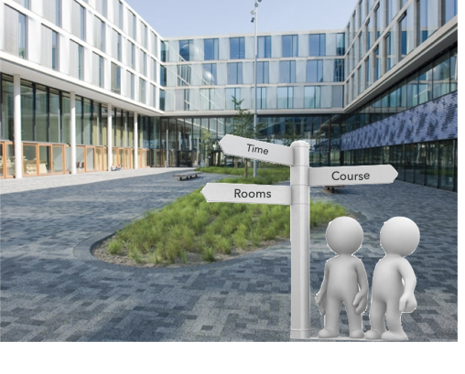
MEPS Lectures
Universiteit van Amsterdam
Lectures & Lesroosters
20 december 2018
Groep:
Eefje Roelsema – 10993673
Pascalle Veltman – 11025646
Max Simons – 12389285

Slide 2
Inhoud
Universiteit van Amsterdam
Case
State Space
Score functie
Algoritme
Resultaten
Conclusie
Vragen?

Slide 3
Case
Universiteit van Amsterdam
Algemeen
Onderdeel B
29 vakken
7 lokalen
5 tijdsloten
1410 verwachte studenten
Studentenaantallen
Score functie deel 1
Onderdeel C
Score functie deel 2
Onderdeel A
Alle vakken
Volgorde
Overlapping
Geen studenten
Onderdeel D
Individuele vak inschrijvingen

Slide 4
State Space
Universiteit van Amsterdam
Onderdeel A
Onderdeel B
Geen studentenaantallen
Totaal 72 activiteiten
145 lokalen beschikbaar
145 – 72 = 73
145!/73! = 1.800 e+146
Verwachte studentenaantallen
Totaal 126 activiteiten
145 lokalen beschikbaar
145 – 126 = 19
145!/19! = 6.615 e+234

Slide 5
Score functie
Universiteit van Amsterdam
Maluspunten
Negatief is positief
Deel 1
Deel 2
Studenten overschot - 1 maluspunt
Avondslot – 20 maluspunten
Vakken met 2-4 activiteiten - 20 bonuspunten
Verdeling x-activiteiten - 10, 20, 30 maluspunten
Beoordeling rooster: Hoe minder punten, hoe beter!

Slide 6
Score functie
Universiteit van Amsterdam
Deel 2
Deel 1
Worst-case
Studenten: 1410 malus
Avondslot: 100 malus
2-4 activiteiten: 0 bonus
X-activiteiten: 410 malus
Best-case:
Studenten: 0 malus
Avondslot: 0 malus
2-4 activiteiten: 400 bonus
X-activiteiten: 0 malus
Upper: 1920 punten
Lower: -400 punten
Worst-case:
Studenten: 1410 malus
Avond slot: 100 malus
Best-case:
Studenten: 0 malus
Avond slot: 0 malus
Upper: 1510 punten
Lower: 0 punten

Slide 7
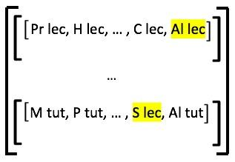
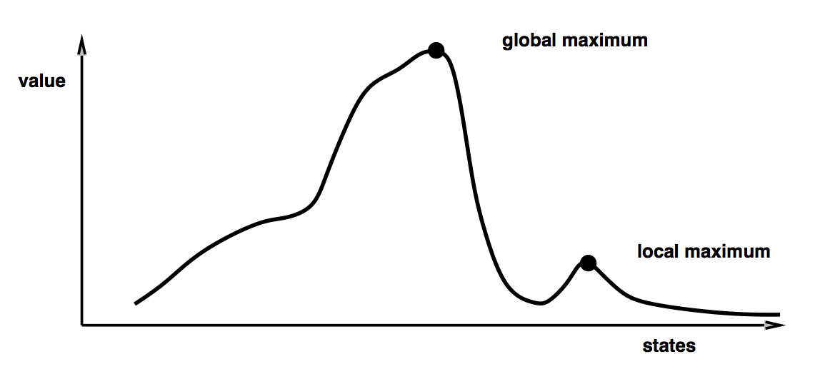
Algoritme
Universiteit van Amsterdam
Hill climber
Input: Startrooster, voldoet aan harde constraints
1. Pak 2 willekeurige zaalsloten
2. Kunnen de activiteiten gewisseld worden?
Ja → Ga door naar 3
Nee → Ga naar 1 met oud rooster
3. Levert het wisselen minder maluspunten op?
Ja → Wissel zaalsloten en ga naar 1. met nieuw rooster
Nee → Ga naar 1. met oud rooster

Slide 8
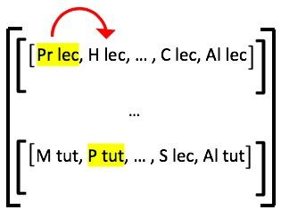
Algoritme
Universiteit van Amsterdam
Hill climber deterministisch
Input: Random rooster, voldoet niet aan harde constraints.
1. Ga naar eerste zaalslot
2. Kijk met welk zaalslot deze het best geruild kan worden
gevonden? → ruil
Is er geen ruil die beter is? → ruil niet
3. Ga naar volgende zaalslot van nieuw rooster
4. Ga terug naar 2.

Slide 9
Algoritme
Universiteit van Amsterdam
Simulated annealing
Input: Startrooster
1. Pak 2 willekeurige zaalsloten
2. Kunnen de activiteiten gewisseld worden?
Ja → Ga door naar 3
Nee → Ga naar 1 met oud rooster
3. Zie volgende slide

Slide 10

Algoritme
Universiteit van Amsterdam
Simulated annealing
Door middel van kansberekening kiezen we om wel/niet te wisselen:
Bereken van beide vakken de score mbv score functie
e_score_1 = exp(-score/temperatuur)
e_score_2 = exp(-score/temperatuur)
Trek kans uit uniforme verdeling (0,1)
Kies rooster

Slide 11
Algoritme
Universiteit van Amsterdam
Simulated annealing deterministisch
Input: Random rooster, voldoet niet aan harde constraints.
1. Ga naar eerste zaalslot
2. Bereken van alle mogelijke ruilen de score voor deze plek
→ zie volgende slide
3. Ga naar volgende zaalslot van nieuw rooster
4. Ga terug naar 2.

Slide 12

Algoritme
Universiteit van Amsterdam
Simulated annealing deterministisch
Door middel van kansberekening kiezen we om wel/niet te wisselen:
Lijst met scores [score_1, score_2, … , score_145)
e_score_i = exp(score_i / temp)
Trek kans uit uniforme verderling (0,1)
Sommeer e_scores_i tot > kans uit uniforme verdeling
Kies switch

Slide 13
Resultaat
Universiteit van Amsterdam
Algoritmes
Hillclimber
Beste score: 25
Run time: fast
Hillclimber deterministisch
Beste score: 14
Run time: slow
Simulated annealing
Beste score: 40
Run time: fast
Simulated annealing deterministisch
Beste score: 22
Run time: slow

Slide 14
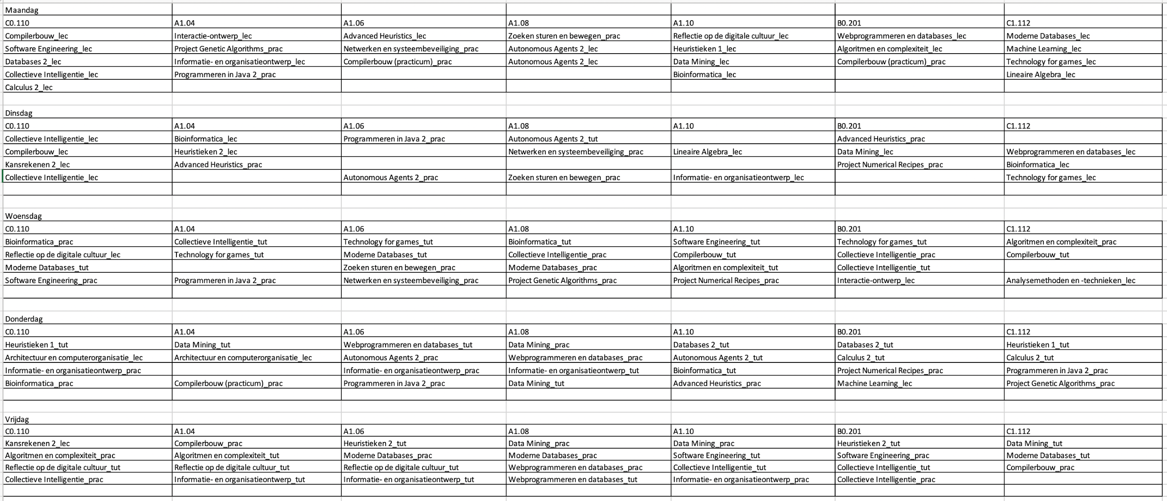
Resultaat
Universiteit van Amsterdam
Visualisatie Hillclimber deterministisch 3x

Slide 15
Conclusie
Universiteit van Amsterdam
Beste resultaat:
Hillclimber deterministisch
Best run time:
Hillclimber & Simulated annealing

Slide 16
Vragen?
Universiteit van Amsterdam
EINDE

Slide 17
Universiteit van Amsterdam

Slide 18
Universiteit van Amsterdam

Slide 19
Universiteit van Amsterdam

